Slide 1
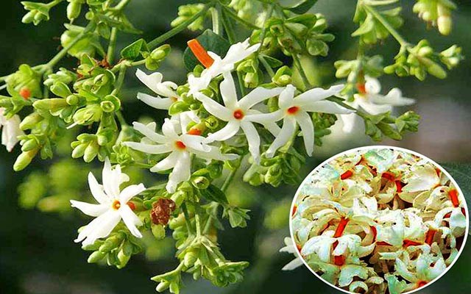
ফুলের শুভেচ্ছা

Slide 2
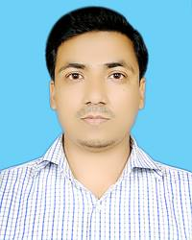
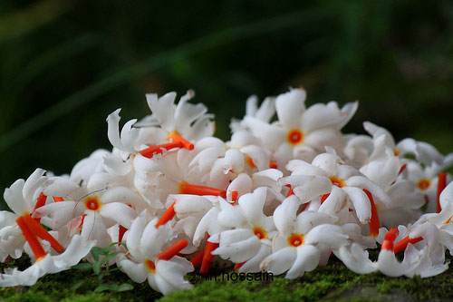
মুহা:হাবিব
সহকারি শিক্ষক
ডাওরী হাট সরকারি প্রাথমিক বিদ্যালয়
লালমোহন,ভোলা।

Slide 3
শ্রেনি:৪র্থ
বিষয়: বাংলা
পৃষ্টা:১

Slide 4
শিখনফল
২.৭বাংলাদেশের প্রাকৃতিক বৈচিত্র সম্পর্কে বলতে পারবে

Slide 5
আমরা একটি গান শুনি ও দেখি:

Slide 6
পাঠের শিরোনাম:
বাংলাদেশের প্রকৃতি

Slide 7
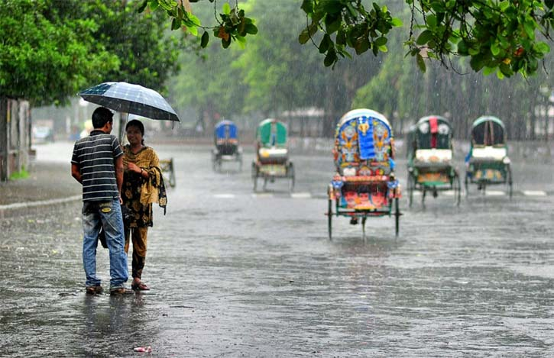
বর্ষাকাল

Slide 8
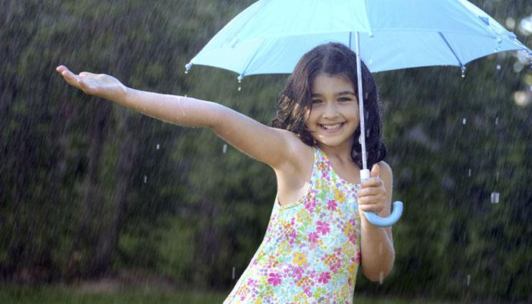
বর্ষাকাল

Slide 9
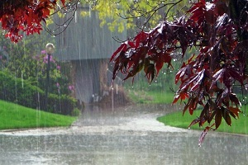
বর্ষাকাল

Slide 10
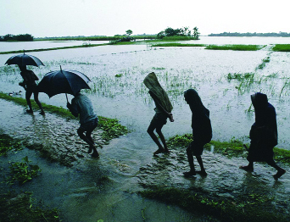
বর্ষাকাল

Slide 11
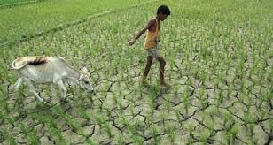
গ্রীষ্মকাল

Slide 12
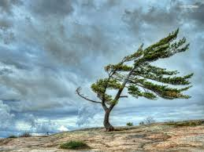
গ্রীষ্মকাল

Slide 13
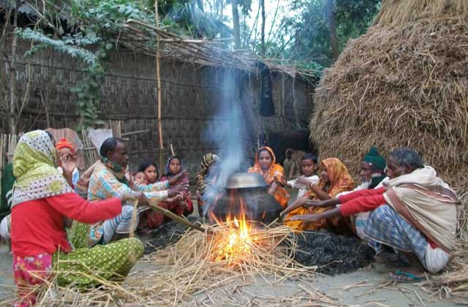
শীতকাল

Slide 14
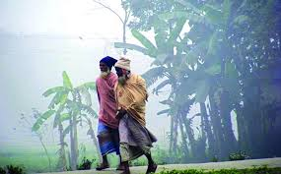
শীতকাল

Slide 15
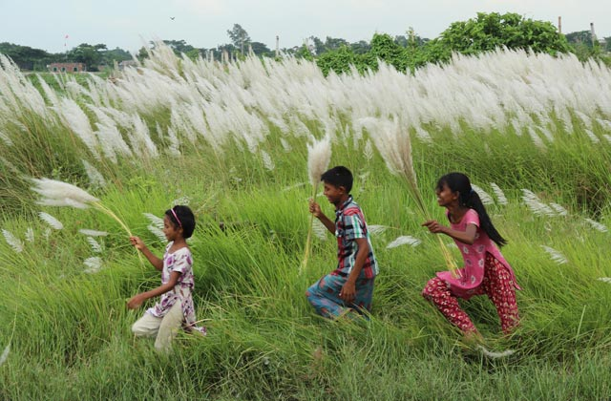
শরৎকাল

Slide 16
শরৎকাল

Slide 17
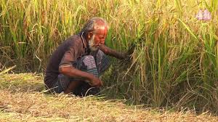
হেমন্তকাল

Slide 18
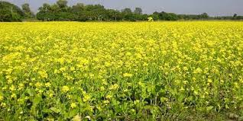
হেমন্তকাল

Slide 19
বসন্তকাল

Slide 20
হেমন্তকাল

Slide 21
আমাদের পাশের বন্ধুদের দলে আলোচনা করি
বাংলাদেশের প্রাকৃতিক বৈচিত্র সম্পর্কে

Slide 22
বাংলাদেশের প্রাকৃতিক বৈচিত্রে কতটি ঋতু দেখলাম?

Slide 23
বাংলাদেশের প্রকৃতিতে ঋতুগুলোর নাম খাতায় লিখি

Slide 24
ধন্যবাদ

